Slide 1

FASTOCK
João Antonio Cardoso

Slide 2

Introdução
Fastcar
Premium
Fundada em 2010,
a Fastcar Premium é referencia
no requisito funilaria e pintura
na cidade de Londrina – PR.

Slide 3
“O estoque
são bens físicos
armazenados
de forma improdutiva.”
(Moreira, 2012)

Slide 4
Objetivos
O objetivo do projeto
é desenvolver um sistema de gerenciamento de estoque eficiente
para a Fastcar Premium,
visando controlar e organizar o
ambiente de forma precisa.

Slide 5
Objetivos Específicos
Gestão e Controle do Estoque;
Cadastro das Peças;
Arquivo de Foto dos Itens;
Consulta do Inventário;
Alteração dos Dados;
Exclusão das Informações;
Registrar as Vendas;
Acesso Externo;
Fácil e Intuitivo.

Slide 6
Proposta
Fastock
O desenvolvimento de uma
aplicação web para controle e gerenciamento do estoque, de forma segura e próspera.

Slide 7

Arquitetura
Python é uma linguagem de programação
de alto nível, interpretada e versátil.
Suas principais vantagens são
a facilidade de leitura e escrita de código,
a ampla biblioteca padrão
e a sua grande comunidade de desenvolvedores.

Slide 8


Ambiente de Desenvolvimento
PyCharm é um ambiente de desenvolvimento integrado (IDE) para a linguagem de programação Python.
O GitHub é uma plataforma de hospedagem e colaboração de código-fonte, utilizada para o controle de versões e o compartilhamento de projetos de desenvolvimento de software.

Slide 9

Interface
Criado em 2020, o Streamlit é uma biblioteca de código aberto em Python que facilita a criação de aplicativos da web interativos para visualização e análise de dados.
Com o Streamlit, os desenvolvedores podem criar rapidamente interfaces de usuário simples e elegantes.

Slide 10
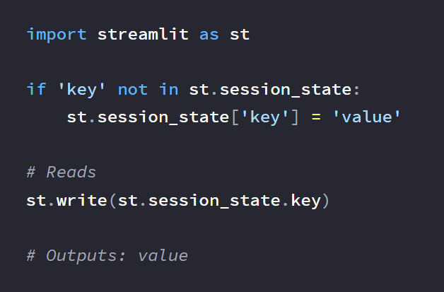
Streamlit
Session State permite compartilhar variáveis entre as reexecuções durante cada sessão do usuário.
Além do armazenamento e persistência do estado, é possível manipulá-lo usando retornos de chamada

Slide 11

Banco de Dados
O Firebase é uma plataforma de desenvolvimento que oferece uma variedade de serviços, como banco de dados em tempo real (NoSQL), autenticação de usuários, hospedagem de aplicativos e armazenamento de arquivos.

Slide 12
Aplicação
Fastock

Slide 13
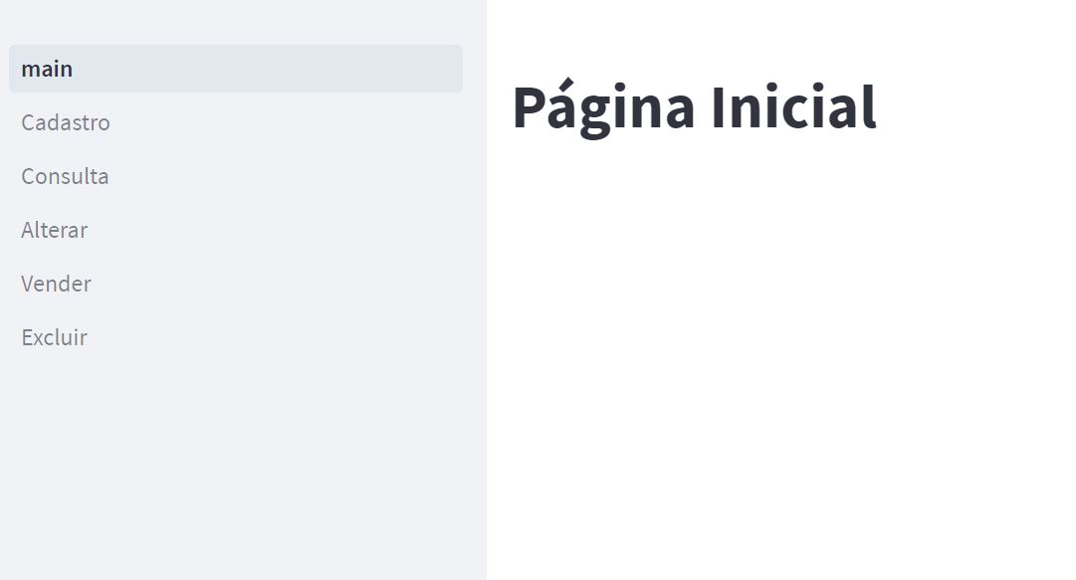
Aplicação

Slide 14
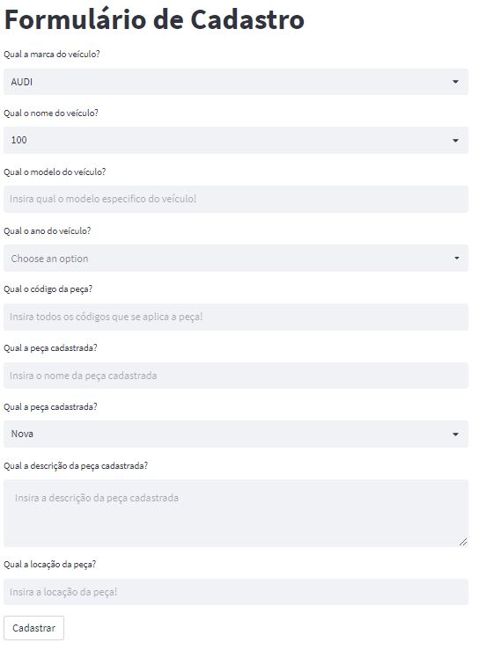
Aplicação

Slide 15
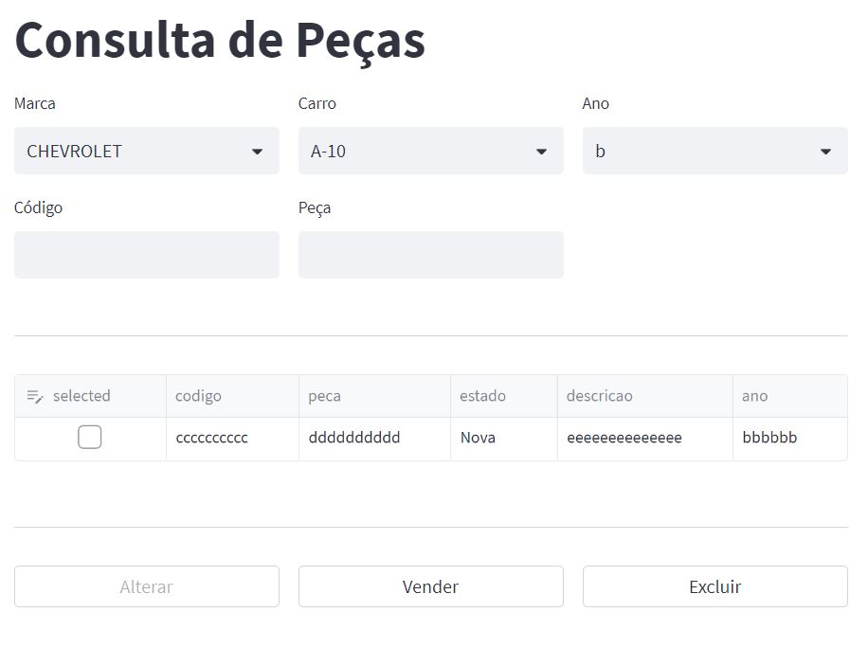
Aplicação

Slide 16

Aplicação
Fastock

Slide 17


